Slide 1
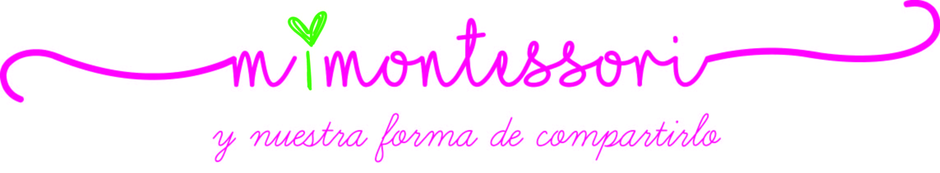
Plantillas para los tres tipos de puzles verticales

Slide 2
1
2
3
4
5

Slide 3
a
e
i
o
u

Slide 4
1
2
3
4
5
6
7
8
9
10

